Slide 1

我们上路了

Slide 2
学习目标
1．通过自读感悟，交流讨论，理解重点诗
句的意思，了解象征手法。
2.了解诗歌的内容，体会诗歌表达的积极向
上的思想感情。
3.提高阅读理解、表达能力。
4.尝试简单的诗歌创作。

Slide 3

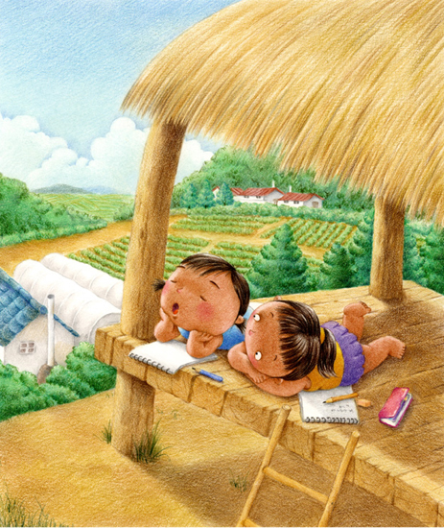
PPT模板下载：www.1ppt.com/moban/ 行业PPT模板：www.1ppt.com/hangye/
节日PPT模板：www.1ppt.com/jieri/ PPT素材下载：www.1ppt.com/sucai/
PPT背景图片：www.1ppt.com/beijing/ PPT图表下载：www.1ppt.com/tubiao/
优秀PPT下载：www.1ppt.com/xiazai/ PPT教程： www.1ppt.com/powerpoint/
Word教程： www.1ppt.com/word/ Excel教程：www.1ppt.com/excel/
资料下载：www.1ppt.com/ziliao/ PPT课件下载：www.1ppt.com/kejian/
范文下载：www.1ppt.com/fanwen/ 试卷下载：www.1ppt.com/shiti/
教案下载：www.1ppt.com/jiaoan/
告别童年

Slide 4
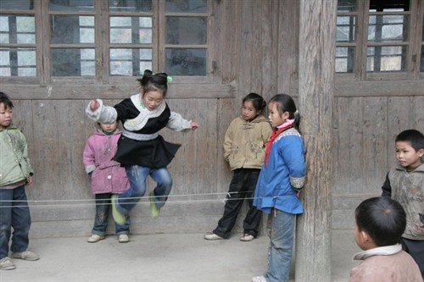
告别童年

Slide 5
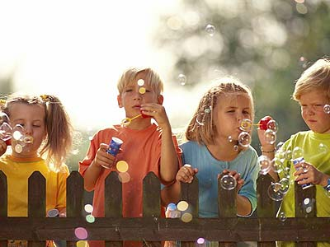
告别童年

Slide 6
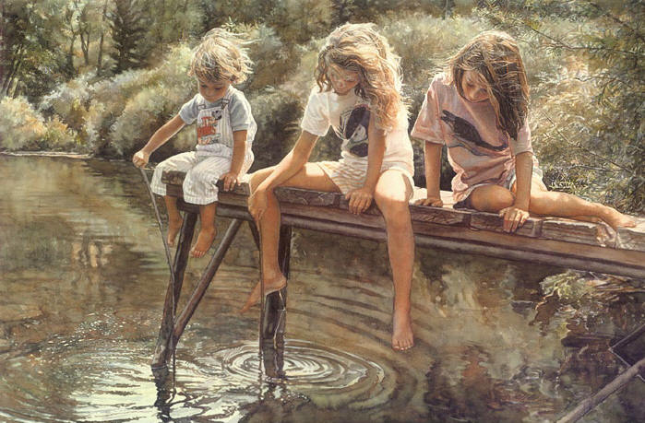
告别童年

Slide 7

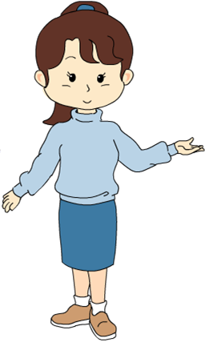
带着感情，自由朗读这首诗歌。
谈谈你的认识和收获。

Slide 8

默读全诗，边读边思考：每一节各讲了什么？
第一节：虽然我们很稚嫩，但我们还是上路了；
第二节：路上可能遇到美丽也可能有挫折，但我们决不后退；
第三节：人生的路靠自己，要脚踏实地，勇往直前。

Slide 9
学习第一小节
刚刚露出那嫩嫩的芽尖儿, 刚刚染上那一抹淡淡的粉红, 刚刚才捡到一张很小的邮票……
在这一句中，这些事物象征着什么呢？

Slide 10
学习第二小节
阅读思考：你感触最深的是哪些地方？

Slide 11
学习第三小节
相思鸟：指美丽的爱情；
金孔雀：象征事业的成功；
橄榄树：指对和平宁静生活的美好向往；
曼陀铃：预示着“我们”富有情调的生活。

Slide 12
学习第三小节
那一条条被我们用脚踏出来的路,才是我们每个人留在这世上的真正姓名。
你是怎样理解这一句的？

Slide 13


请同学们发挥你们的想象力和创造力，自己创作一首同一题材的小诗或者替作者补写其他你觉得可以合理添加的章节。

Slide 14
再见！

